Slide 1
專題格式說明
大三下-專題期末報告書
暨
大四專題成果報告書
2022.05.05

Slide 2
摘要
專題規定與注意事項
報告書撰寫規定
簡報檔製作
繳交報告書日期與期末報告書
服裝儀容規定

Slide 3
專題評分方式
評分方式 | 資訊系統專題 (3下) | 資訊系統專題 (4上)
成績來源 | 課堂20%、Meeting20%、指導30%、期末報告30% | Meeting25%、期初報告10%、指導25%、成果展競賽40%
出席補充說明 | 每週必須找指導教授討論(地點不拘)，討論後在指導老師處登記外，也必須在系辦登記(必須2日內補登)。每登記一次總分2分，3下學期登記上限10次，4上學期登記上限13次。 寒暑假與指導老師之討論也可登記，請於開學2週內雙邊登記完畢，登記上限4次 學長專題競賽觀摩、說明會或其他專題應出席之講座、專題成果展與競賽等，無故未出席（沒有請假）者，每次缺席扣總成績2分
期末報告 與 期末專題競賽 | 含論文和口頭報告(指導老師佔50%，其他評審共佔50%)
 | 創意25%。 實驗分析方法25%。 初步成果展示20%。 論文30% | 成果貢獻與價值40%。 創意20%。 研究方法20%。 報告和海報製作20%
 | 論文(報告書)遲交先扣學期總分10分，多延一天累計加扣1分，直到所佔比例扣完為止。 若期末報告或專題競賽不克參加：事假必須事先申請，經系上核准通過；病假需要公立醫院證明，才可以辦理補報告，否則此項分數0分計算(70%)。 專題「非自己完成」、「抄襲他人論文」或「題目與實際內容差距甚大」，此項分數0分計算。 未交報告書或該組未簡報、未參加成果展競賽，專題總成績不得及格。

Slide 4
專題規定與注意事項
嚴禁買賣專題
專題內容文不對題者，一律 “當”
6/02~6/08 檢查格式 (專題格式：格式1與格式2)
6/07(二)繳交專題企劃書(至少30頁)、成果報告書(至少50頁)與專題格式檢核表
6/14 (二)上午公佈教室分配，不再收件
6/15(三)期末報告暨大四成果展下午3:10分開始

Slide 5
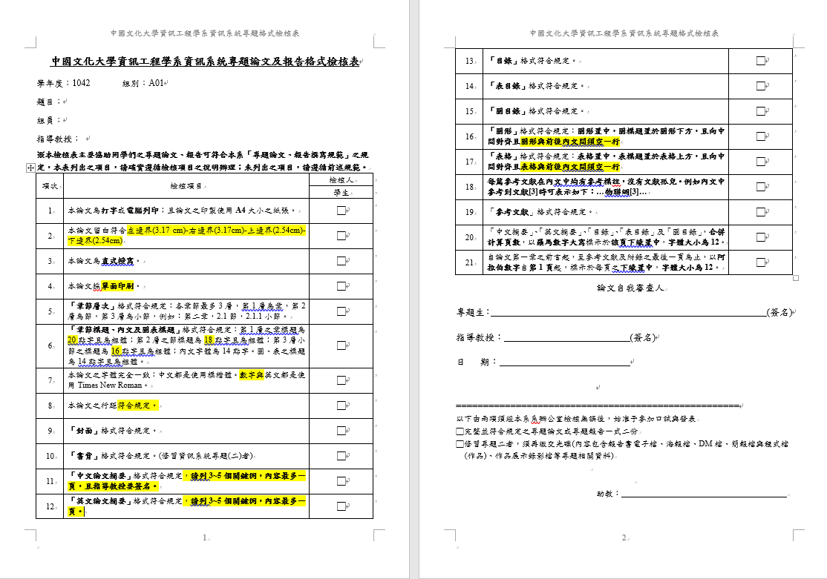
專題格式檢核表(網址)系網→專題相關→專題下載

Slide 6
報告書規定
裝訂方式：
專題(一)：資料夾或塑膠環裝(Comb Binding)
專題(二)：膠裝(Perfect Binding)、訂定書背
封面、中英文摘要(中文摘要師長必須簽名) (羅馬數字 I 大寫開始編碼)
目錄包含目錄、表目錄、圖目錄
本文(第1章開始)頁碼(阿拉伯數字1開始編碼)
頁碼無論是篇前或本文，一律使用半形之”Times New Roman”字型

Slide 7
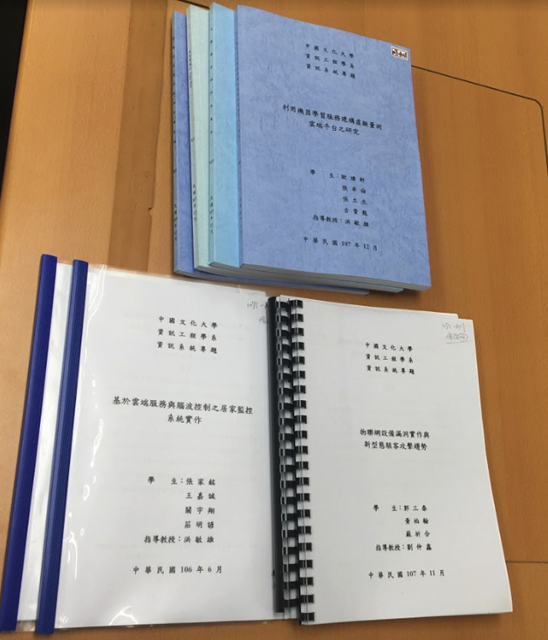
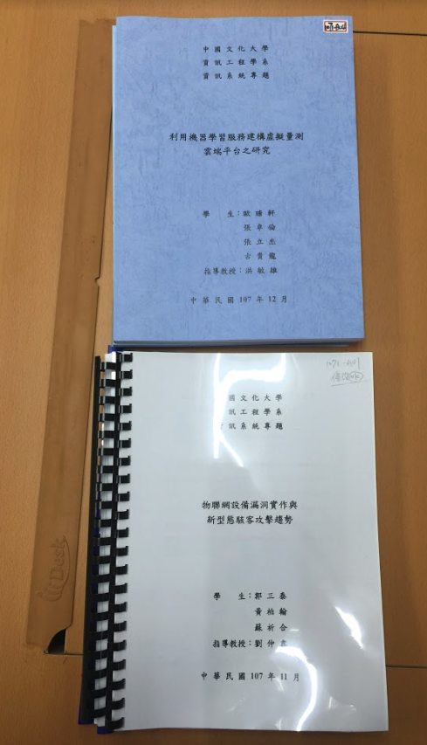
報告書裝訂(專題1)
膠裝
Perfect Binding
環裝
Comb Binding
資料夾裝訂

Slide 8
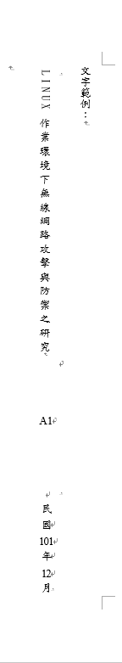
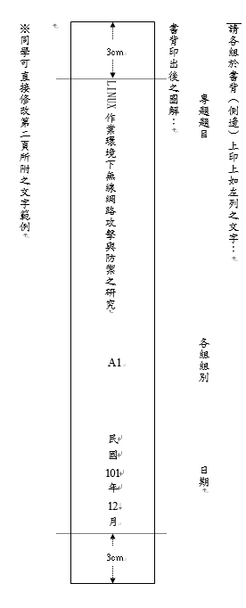
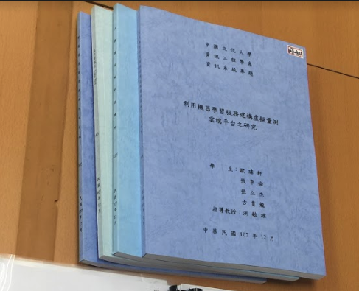
封面與書背(專題2))

Slide 9
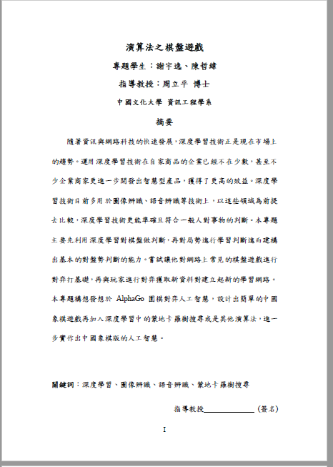
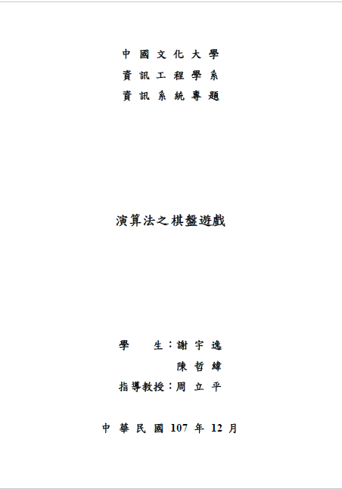
封面與中文摘要

Slide 10
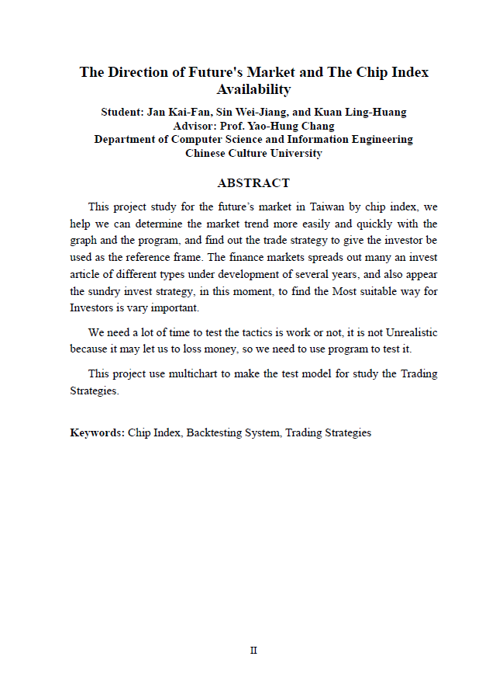
英文摘要 (專題2)

Slide 11
報告書順序
中文摘要(指導老師親簽)
英文摘要(成果報告書才需要撰寫)
目錄
表目錄
圖目錄
內文(第1章~第5章)
參考文獻
附錄(附錄A、附錄B…)

Slide 12
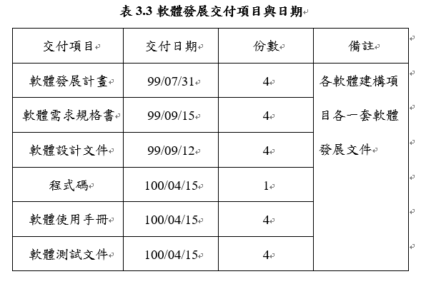
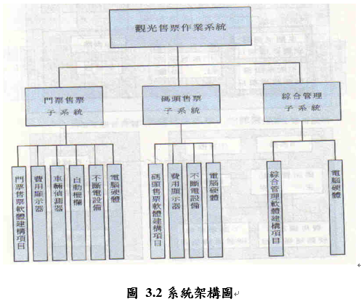
表目錄與圖目錄之設定與編碼
表目錄其標題置於表的上方，編碼方式：表 3.1 (3表示章；1表示序號)
圖目錄其標題至於圖的下方，編碼方式：圖 3.1 (3表示章；1表示序號)
註：表與圖的前後皆需空一行

Slide 13
序號的設定
第1章、第2章、第3章 …
1.1、1.2、1.3 …
1.1.1、1.1.2、1.1.3 …
(1)、(2)、(3) …
1)、2)、3) …
A.、B.、C.、D. …

Slide 14
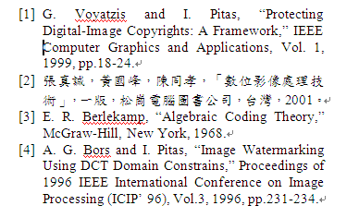
參考文獻

Slide 15
羅馬數字(Roman Numbers)
羅馬字 | 數字 | 羅馬字 | 數字 | 羅馬字 | 數字 | 羅馬字 | 數字
I | 1 | XI | 11 | XXI | 21 | C | 100
II | 2 | XII | 12 | XXIX | 29 | CI | 101
III | 3 | XIII | 13 | XXX | 30 | CC | 200
IV | 4 | XIV | 14 | XL | 40 | D | 500
V | 5 | XV | 15 | XLVIII | 48 | DC | 600
VI | 6 | XVI | 16 | IL | 49 | CM | 900
VII | 7 | XVII | 17 | L | 50 | M | 1000
VIII | 8 | XVIII | 18 | LX | 60 | MDCLXVI | 1666
IX | 9 | XIX | 19 | XC | 90 | MCMLXX | 1970
X | 10 | XX | 20 | XCVIII | 98

Slide 16
簡報檔製作
首頁應含題目、組別、組員、指導老師
簡報檔盡量以看圖說故事方式呈現─意轉相，相生義(文字要精簡)
簡報時間8分鐘
修習專題(一)者簡報內容包含動機與目的，且著重文獻探討、描述系統架構、初步實驗結果與預期成效
修習專題(二)者簡報內容包含動機與目的，且著重描述系統架構、實驗結果與結論

Slide 17
2022.06.07(二)繳交資料
6/7(二)繳交專題企劃書、成果報告書與格式檢核表
6/14(二)公佈教室分配，公告分配教室後不再收報告書
專題(一)繳交企劃書與格式檢核表
專題(二)繳交內容報告書(裝訂成冊)與光碟(內容含報告書PDF檔、影片檔、簡報檔、程式檔、海報與DM檔、專題相關資料等)、海報A2 1張與DM A4 1張(海報與DM上面須註明題目、組別、組員與指導老師)
6/15(三)下午3:10大三專題分組報告暨大四專題成果展報告，一組報告8分鐘。

Slide 18
2022.06. 15(三) 期末報告暨專題成果展
修習專題(一)者請準備8分鐘簡報時間
修習專題(二)者請事前準備延長線、筆電、報告書、海報A2 1張、DM A4 1張與簡報8分鐘
當天請穿著正式服裝
當天結束前請修習專題(二)者繳回DM與海報
請15：10前至各教室作好場佈，15：10開始進行評比
修習專題(二)者請於6/17(五)前交回專題筆電，並重灌好

Slide 19
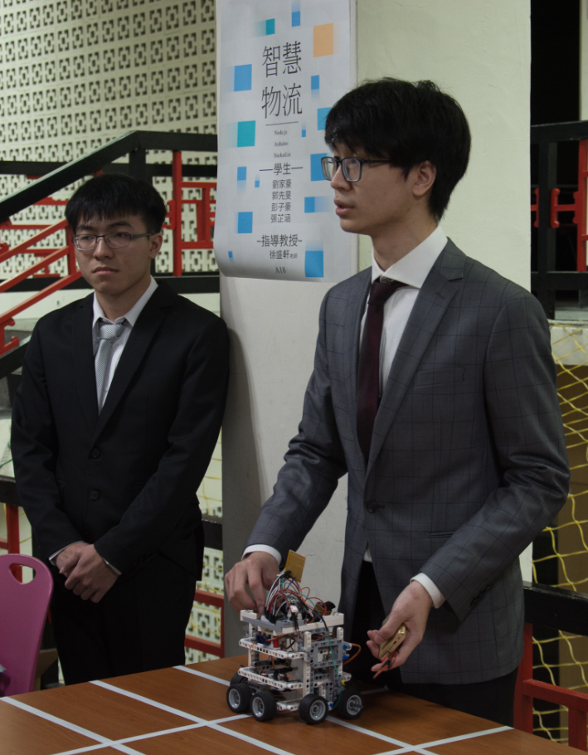
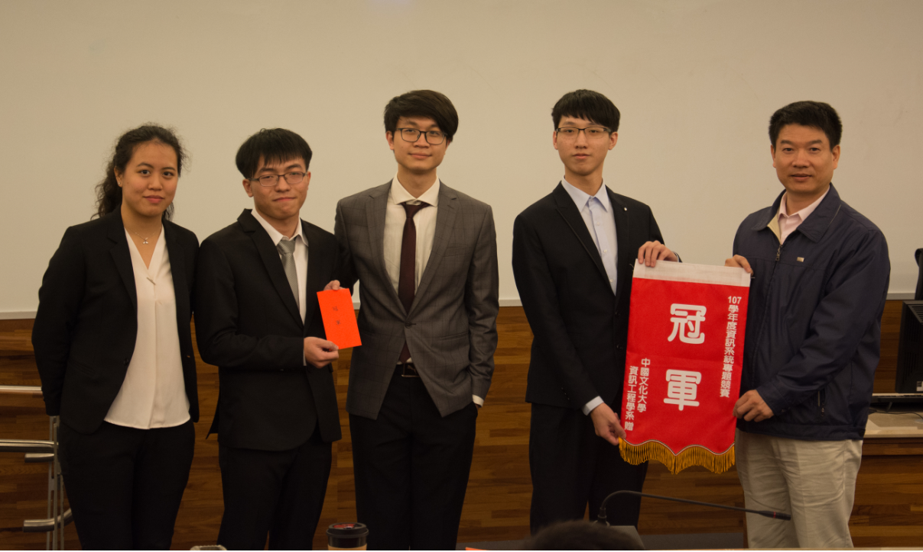
服裝儀容(男生、女生)
儀容乾淨整齊
請穿著正式服裝
勿穿著短褲、涼鞋、露趾鞋子或拖鞋
上衣請穿著襯衫、長褲(裙子)

Slide 20
DM與海報(格式) 海報應有目的與成果
DM(A4)
海報(A2)
題目
題目
內容(圖文並茂)
內容(圖文並茂)
組別：
學生：
指導老師：
日期：
組別：
學生：
指導老師：
日期：

Slide 21


DM (A4)

Slide 22
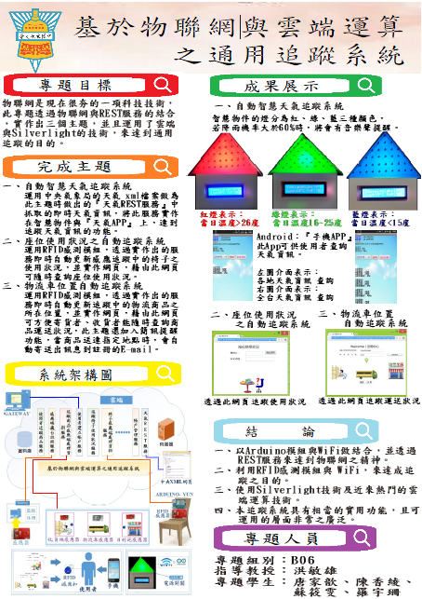
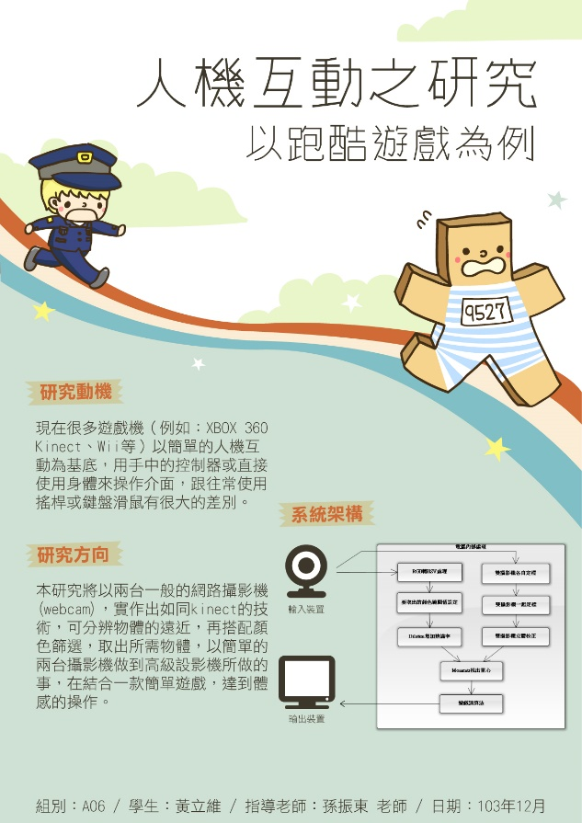

海報(A2)

Slide 23
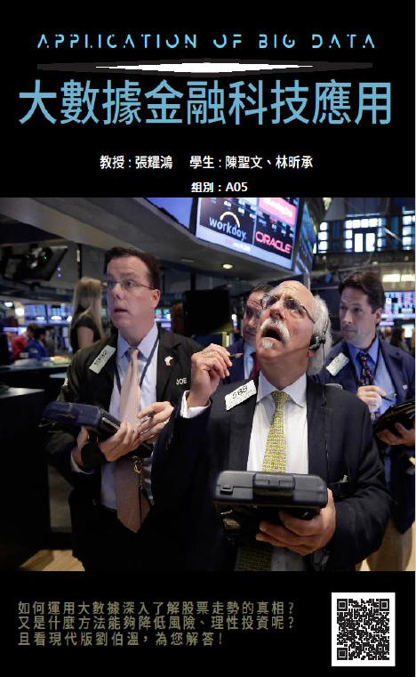
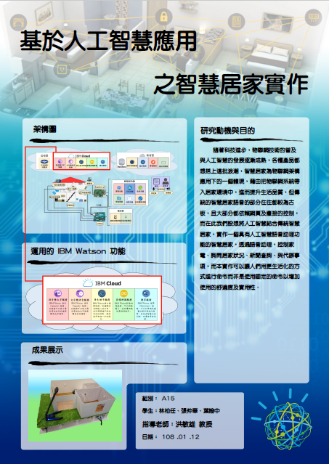
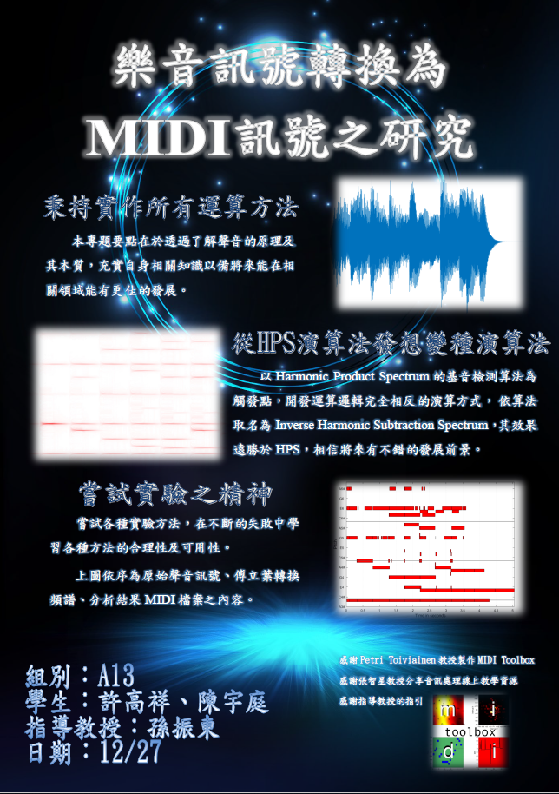
海報(A2)

Slide 24
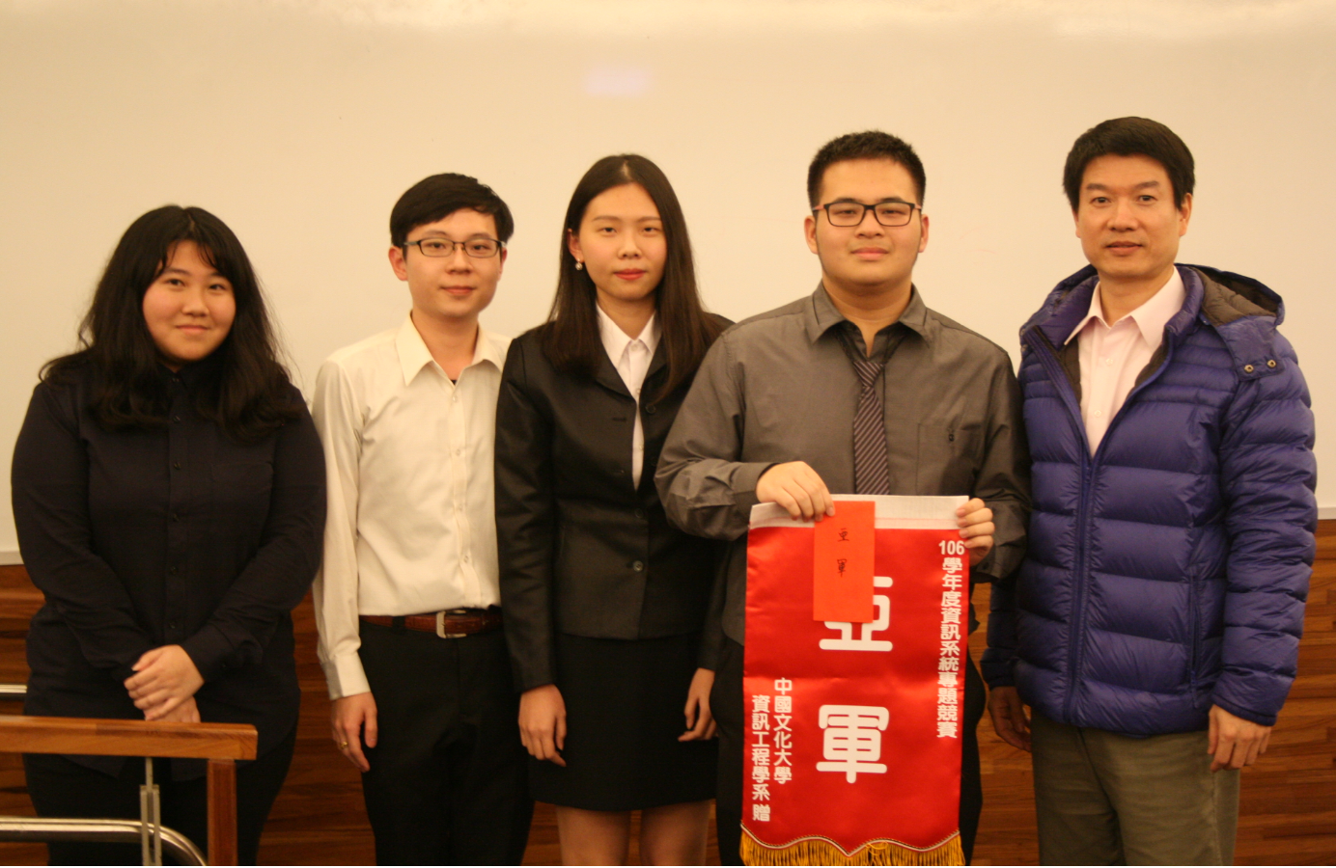
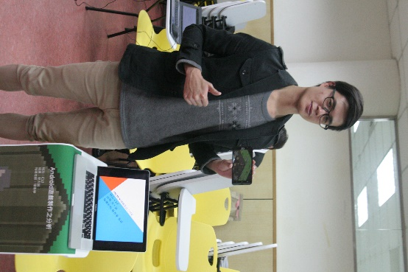
衣著禮儀(男士)
穿著概念：服裝可以展示個人工作程度的專業與個人品味修養
正式款式-西裝、襯衫、領帶、皮鞋
休閒款式-休閒式西裝、polo衫、毛衣、休閒式皮鞋

Slide 25
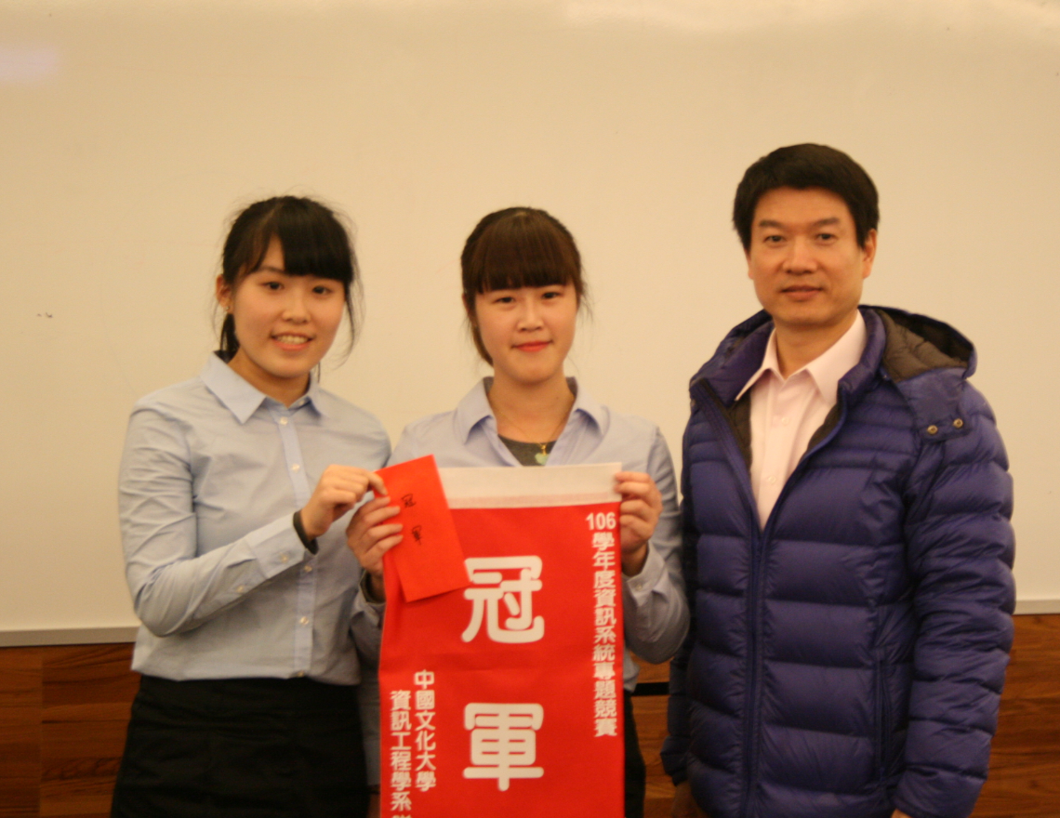
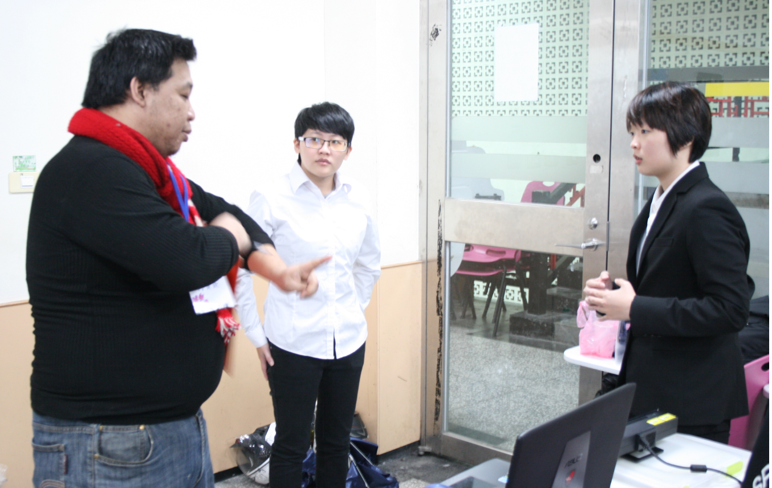
衣著禮儀(女士)
穿著概念：沒有醜女人只有懶女人
正式款式：簡單、高雅的套裝、褲裝、襯衫、及膝裙、包頭式高跟鞋
休閒款式：針織衫、長褲、洋裝、休閒鞋

Slide 26
統整重點
每次Meeting必須2日工作天內作簽到一式兩份(指導老師與系辦)
嚴禁專題販售行為
專題題目與內容不可文不對題
6/7(二)繳交期末報告書與專題論文格式檢核表(重修要再交DM、光碟與海報(海報應有目的、成果))
6/14(二)公告分配教室，公告後不再收報告書
6/15(三)下午3:10前完成準備
6/17(五)大四歸還筆電且重灌完畢

Slide 27
共勉勵 培養多面向發展增長見識

